Slide 1
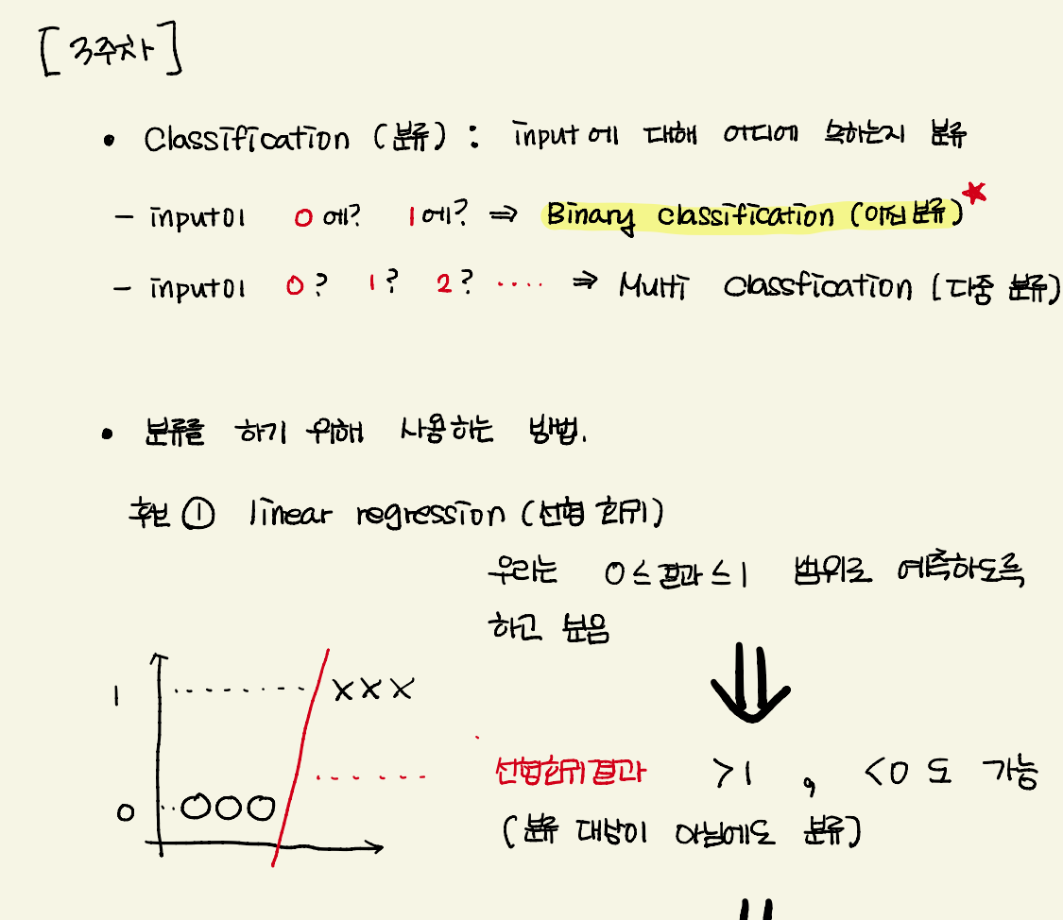
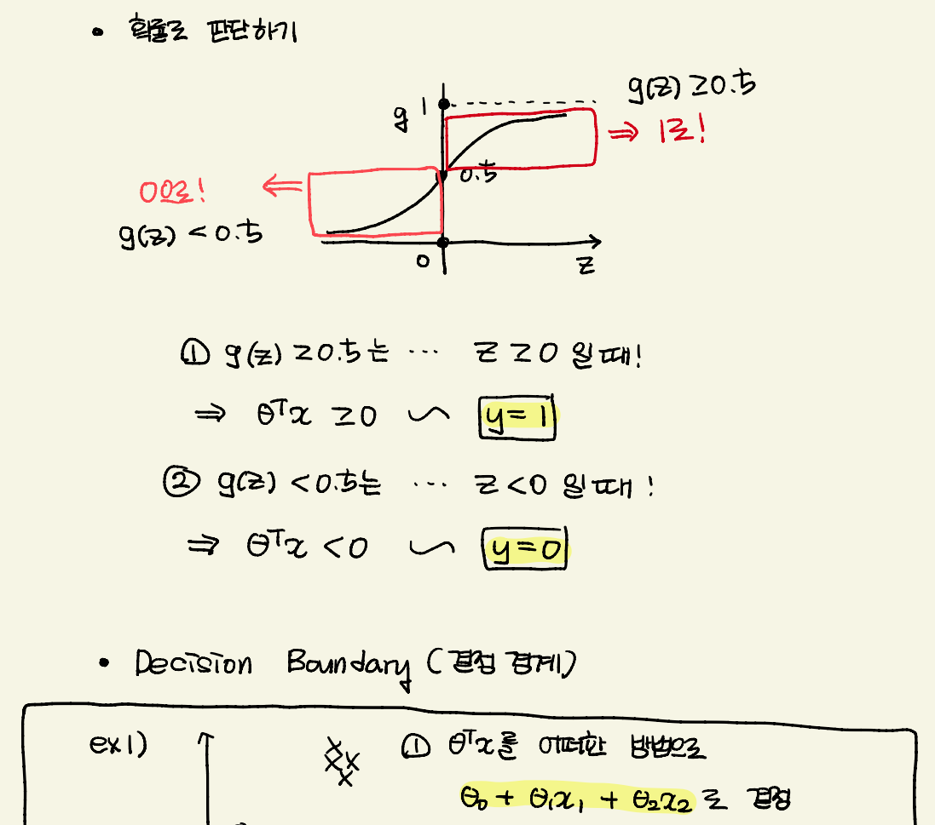
스터디 활동 보고
스터디 활동 보고
Andrew Ng 머신러닝 스터디
스터디 내용
1. Machine Learning 강좌 (Coursera – Andrew Ng) 3주차 내용 정리 및 발표

Slide 2
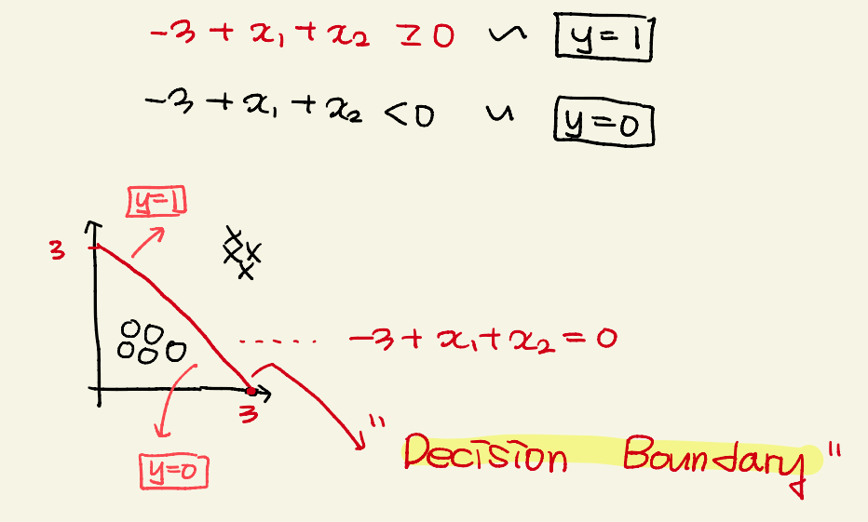
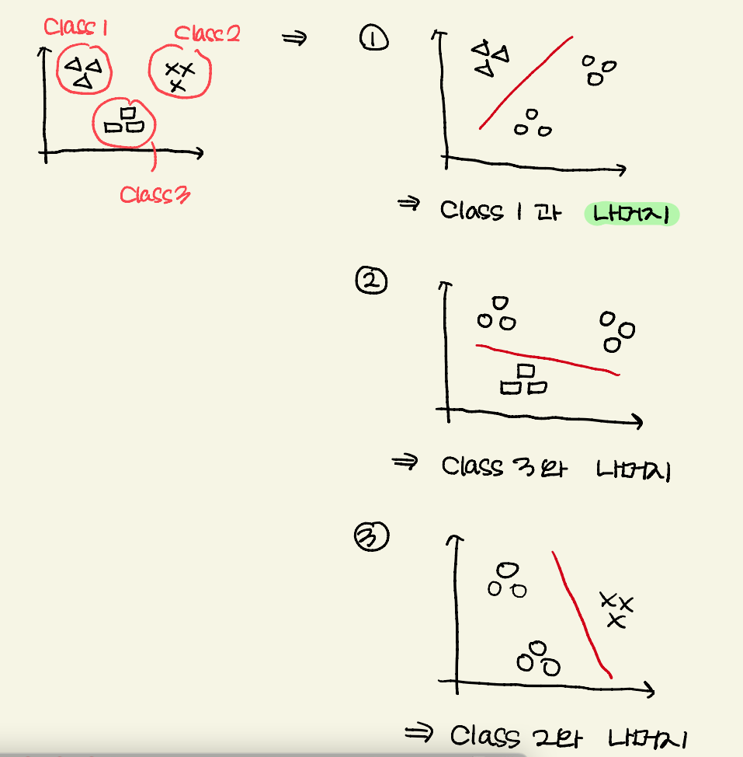
스터디 활동 보고
스터디 활동 보고
Andrew Ng 머신러닝 스터디
스터디 내용

Slide 3
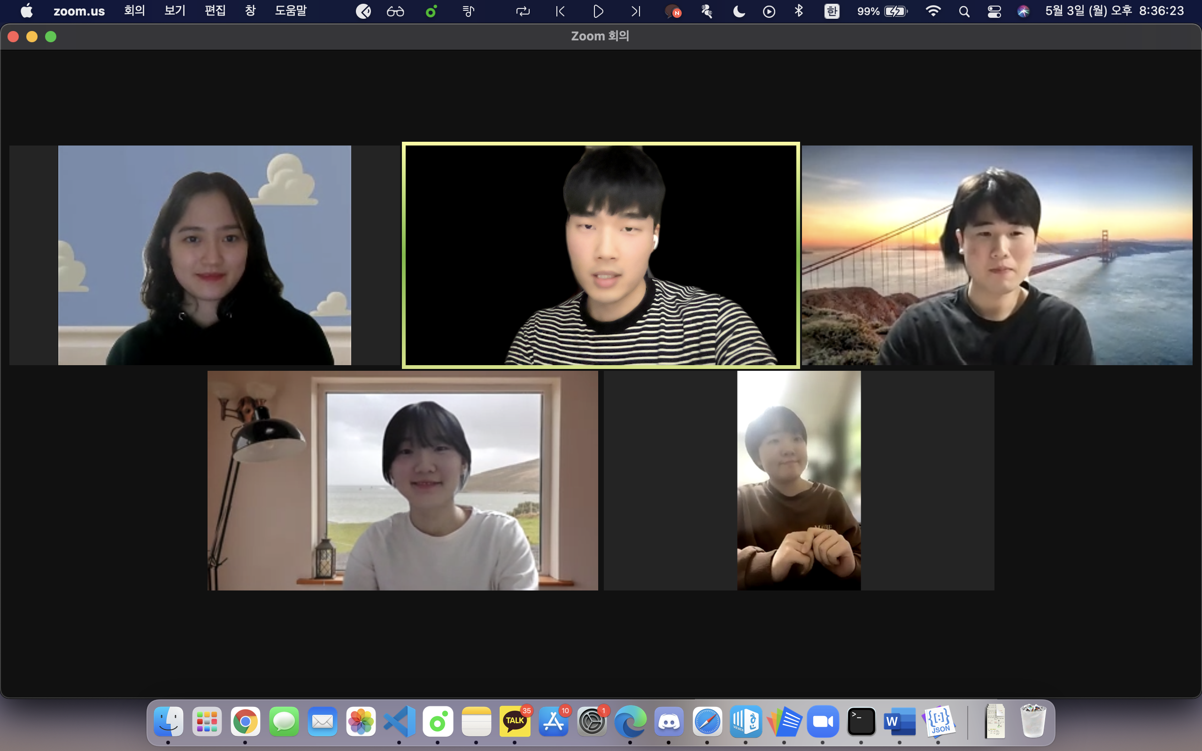
스터디 활동 보고
스터디 활동 보고
Andrew Ng 머신러닝 스터디
스터디 내용
2, 3주차 강의 내 의문점에 관한 토론
진도
Coursera 강의 3주차 완료
다음 활동 계획
Coursera 강의 4주차 완료 및 피드백

